Slide 1
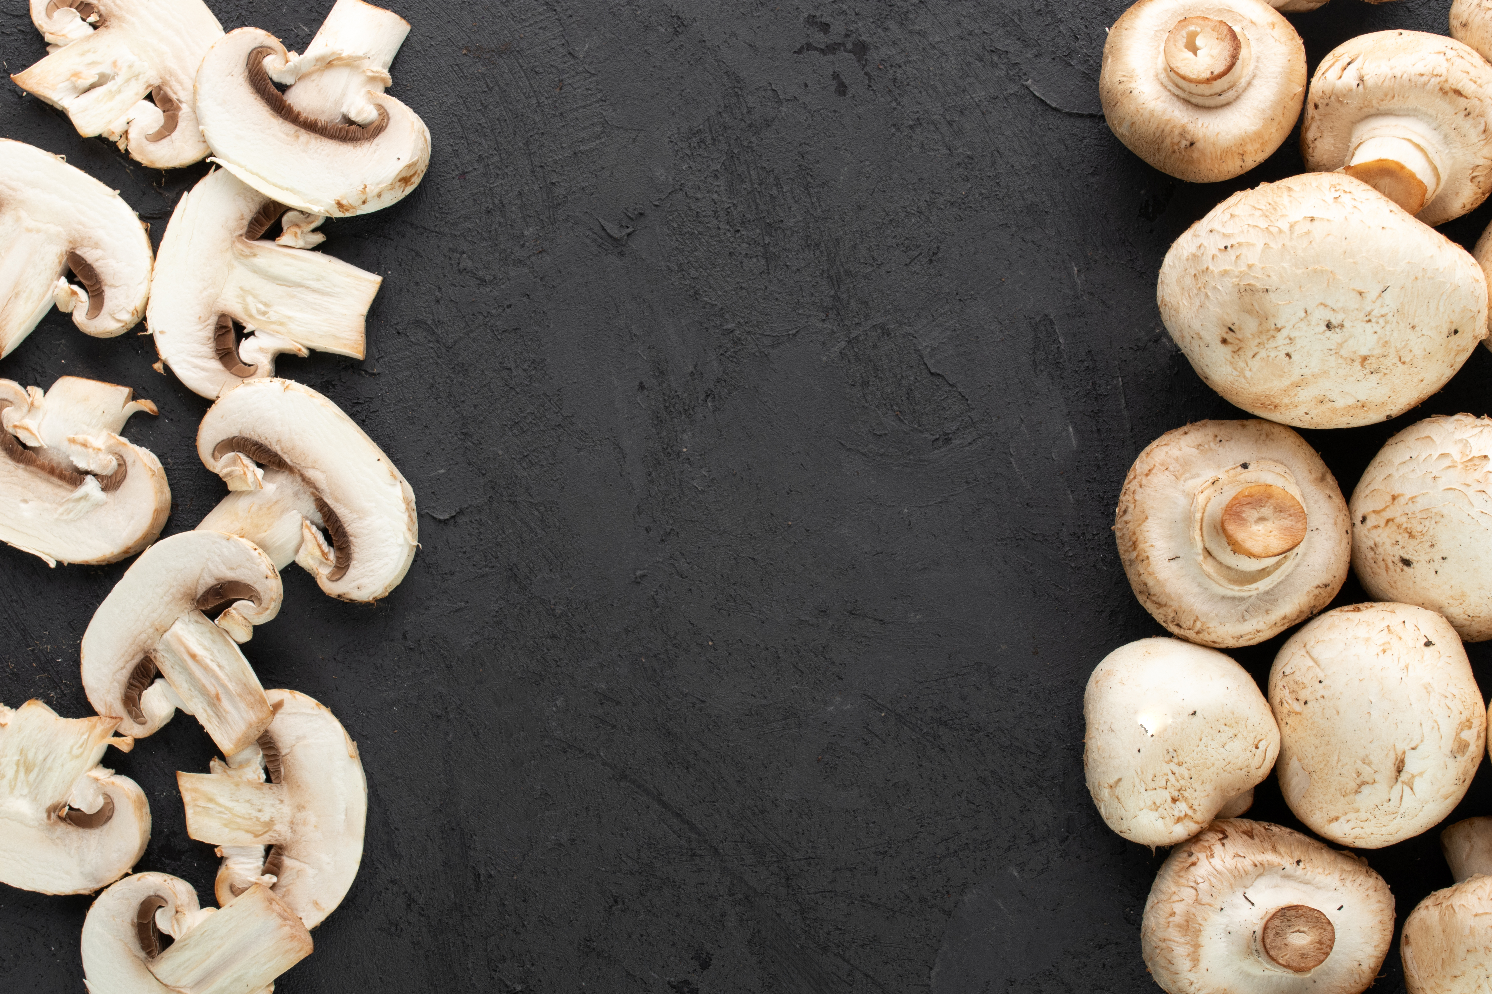
Функциональные специи из шампиньонов
Санкт-Петербургский государственный аграрный университет
Инициативная разработка

Slide 2
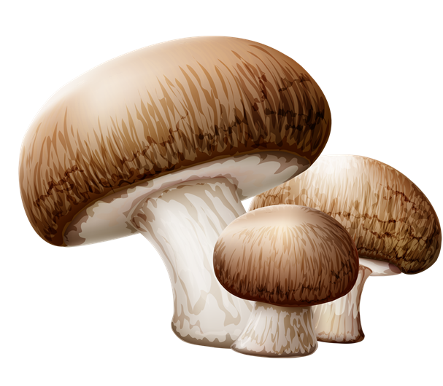
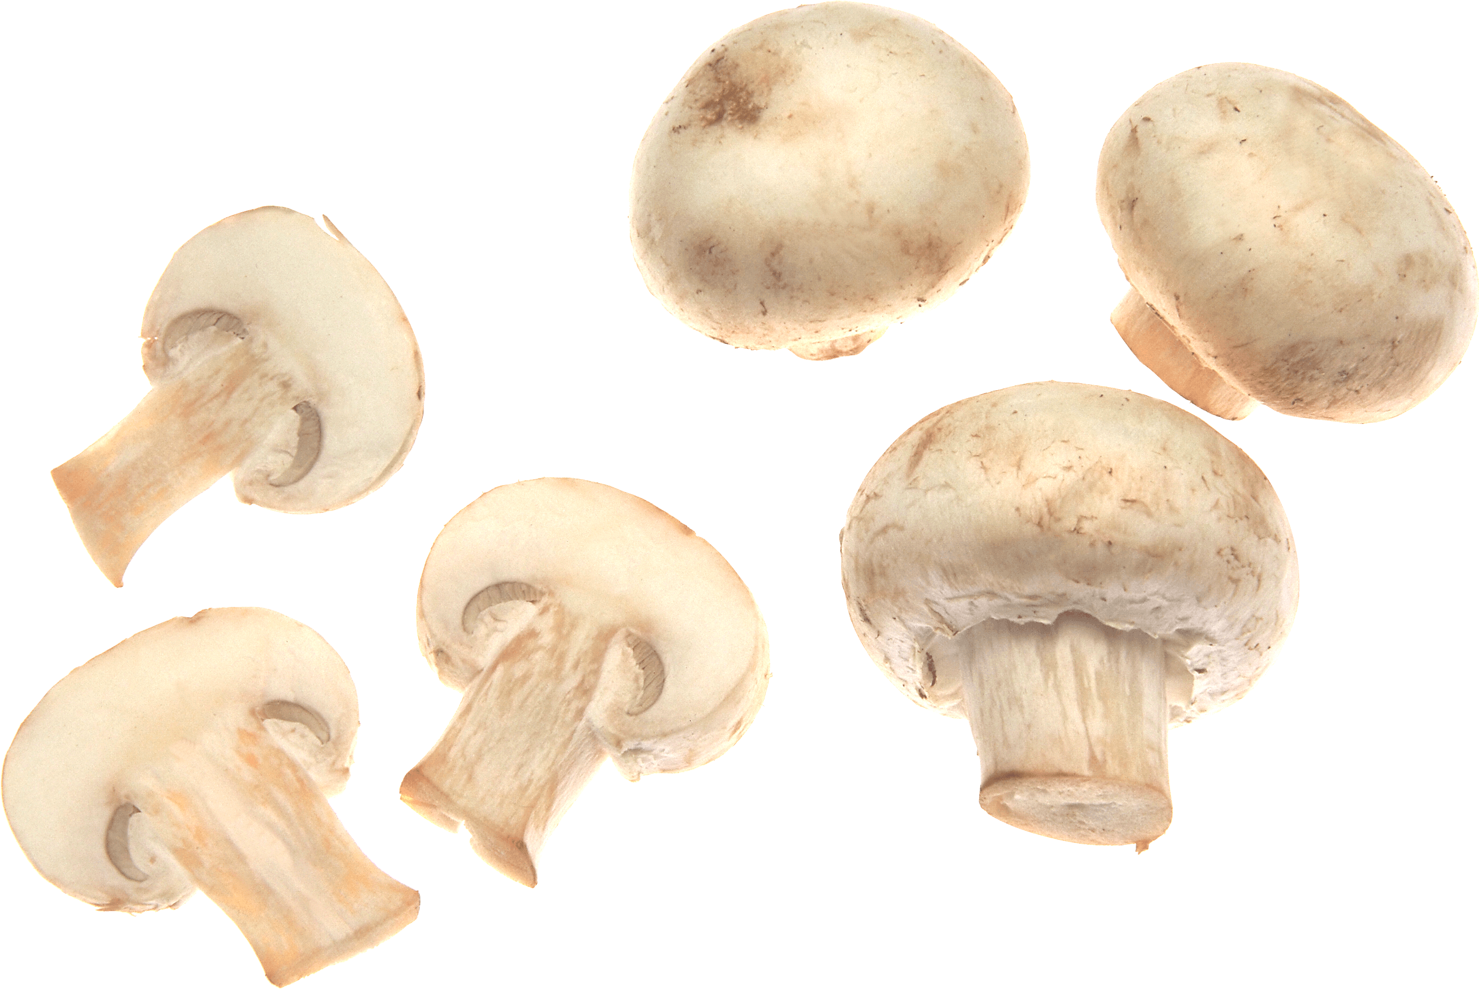
Цель и задачи
Целью нашего проекта является создание функционального продукта на основе шампиньона обогащенного растительными добавками.
Задачи:
1. Улучшение вкусовых свойств блюд;
2. Улучшения работы органов пищеварения;
3. Популяризация шампиньонов как основы для специй.

Slide 3
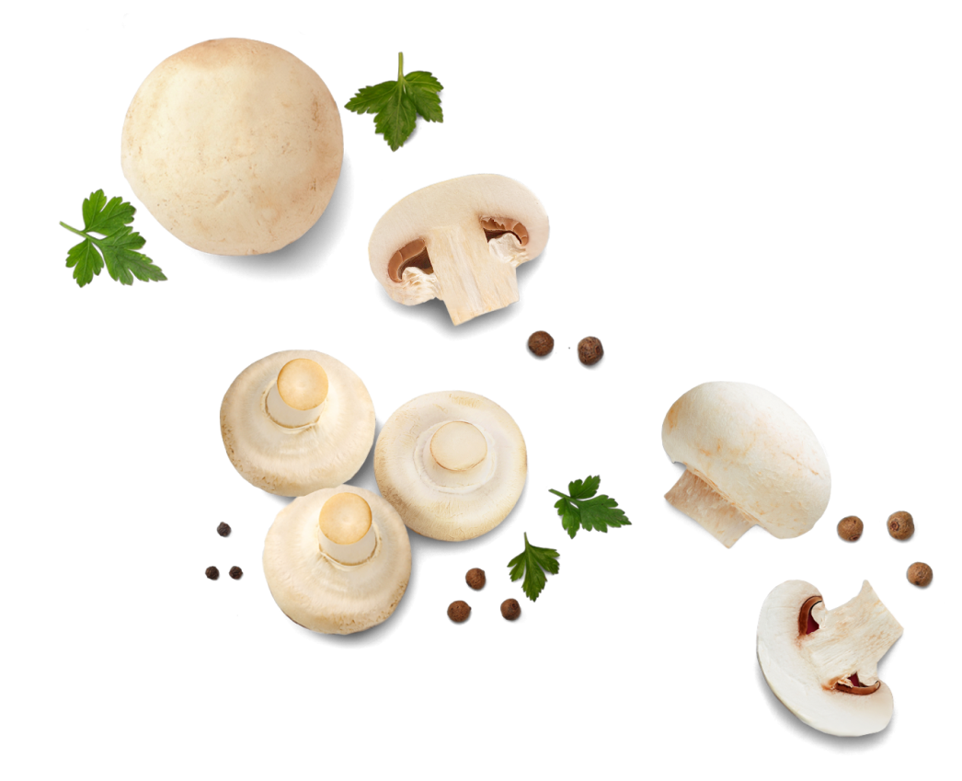
Проблема и актуальность
Проблема малого производства качественных отечественных специй на основе грибов.
Актуальность проекта:
1. Проблема разработки отечественных специй актуальна, так как в последнее время уменьшилось количество импортированных продуктов этой сферы.
2. Эффективная переработка шампиньонов обогащённых дополнительными добавками из растительного сырья.

Slide 4

2.Разработка рецептуры продукта (специй)
Решение проблемы
1.Организация производства шампиньонов
3.Информирование потенциальных покупателей о нашем продукте
Преимущества: новинка, доступная цена, достаточное количество производимого продукта
Недостатки: возможная конкуренция на рынке

Slide 5
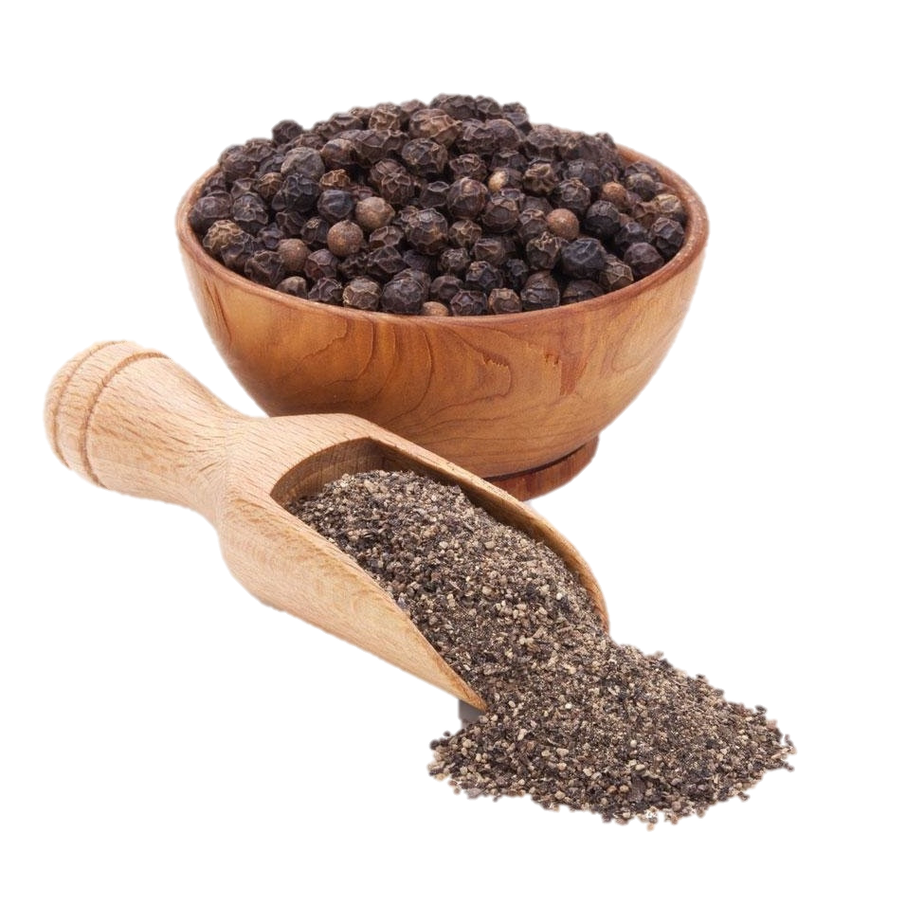
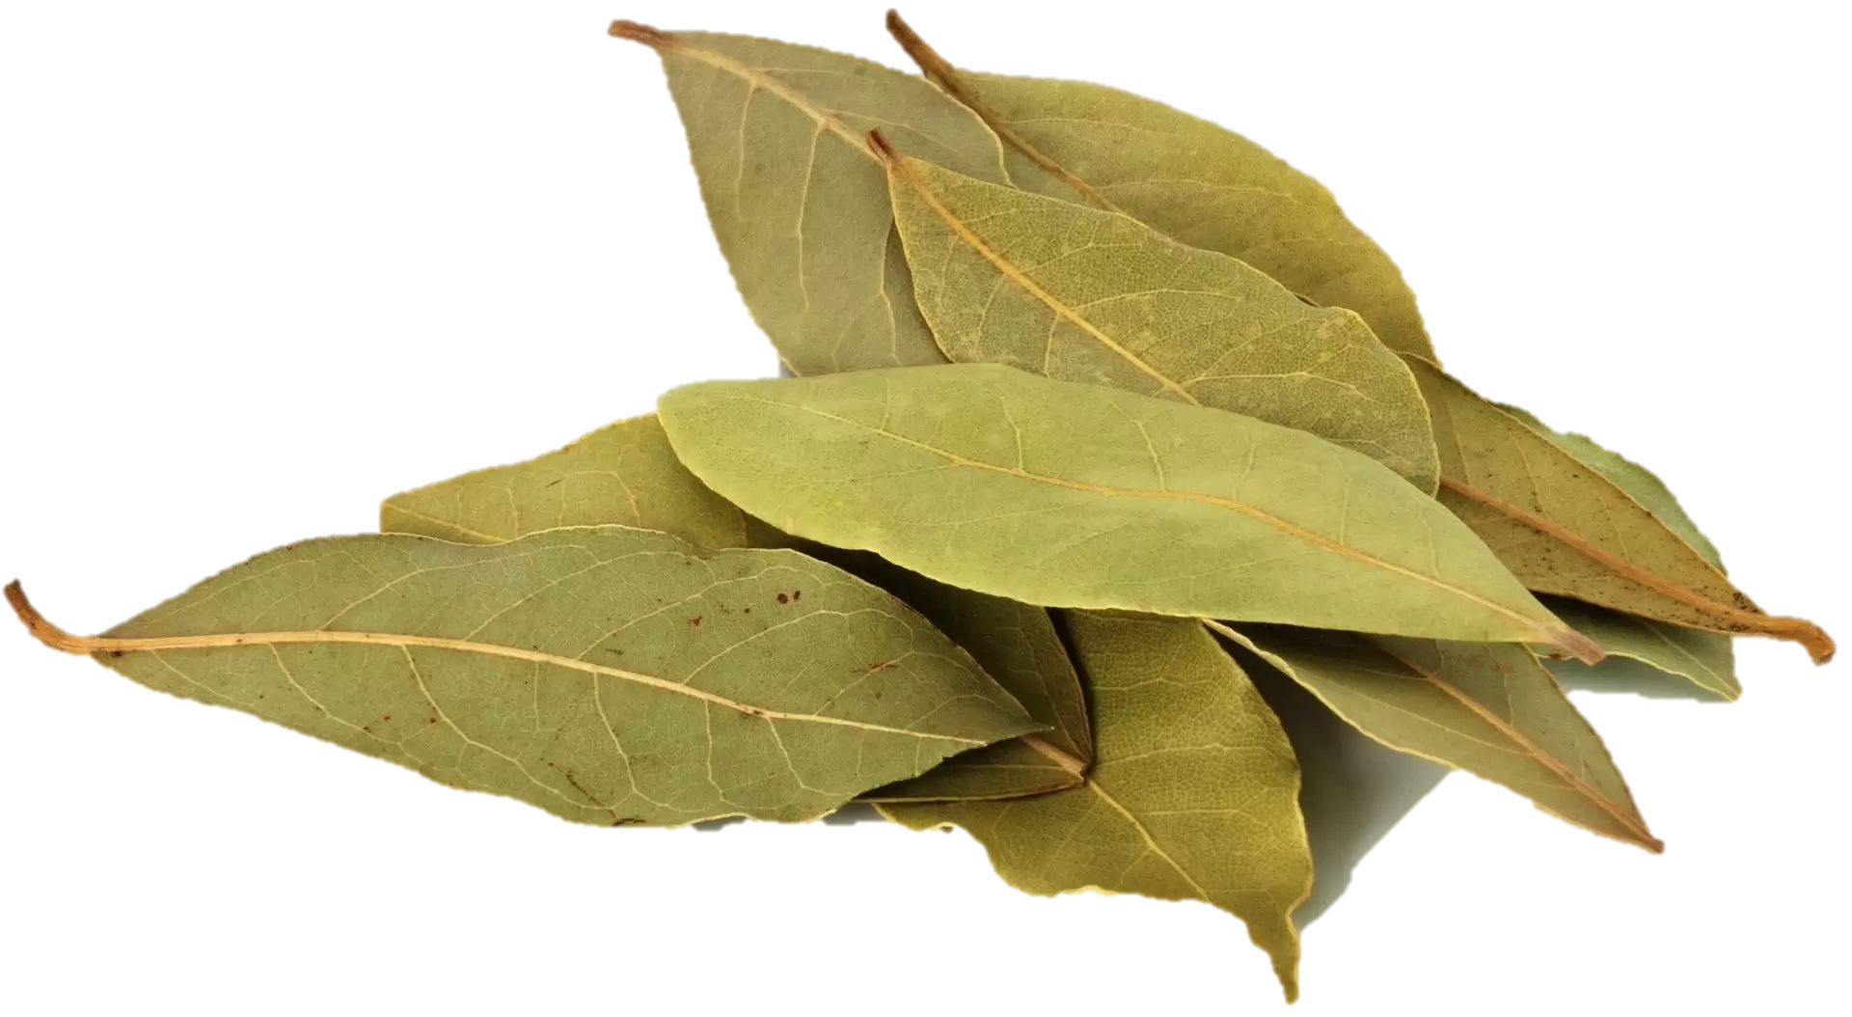
Рынок
Проанализировав рынок приправ и специй РФ, можно сделать вывод, что в качестве конкурентов для нашего продукта выступают специи различных брендов с абсолютно разным составом и рекомендацией к применению для различных блюд. По статистике большим спросом пользуются более привычные приправы, такие как черный перец, лавровый лист, сушеные зелень и чеснок. Также спрос на специи выше в республиках северного Кавказа, так как там традиционно пища приправляется специями.

Slide 6
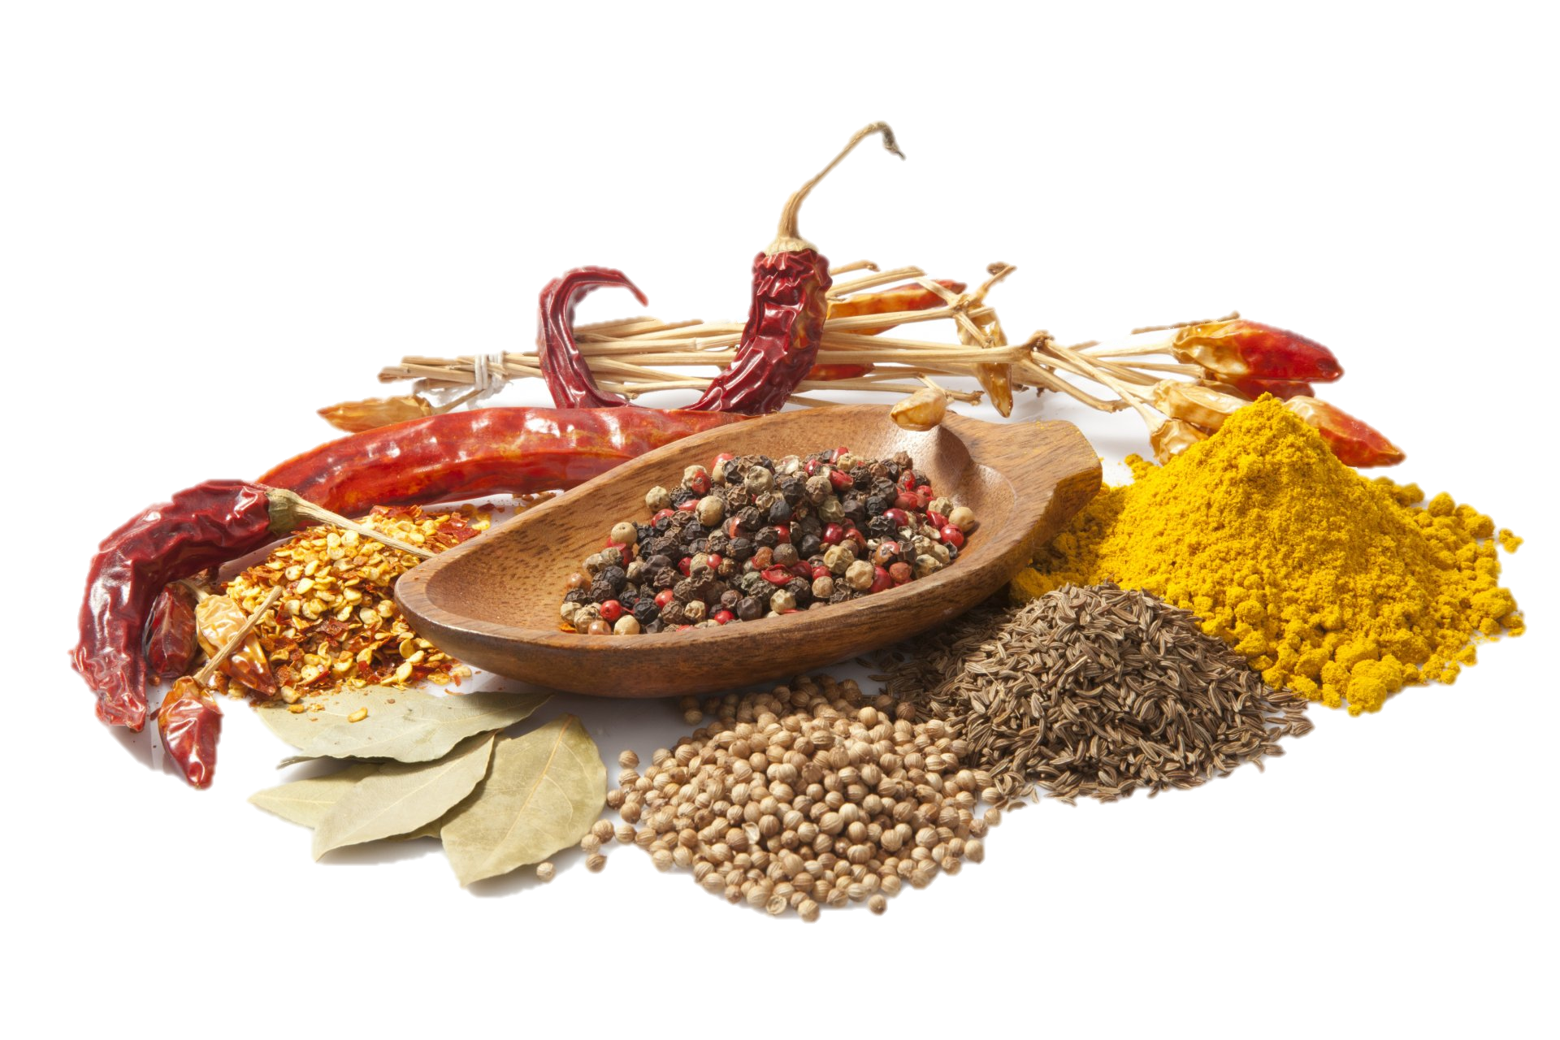
Как уже решается проблема
По большей части рынок специй в России довольно однообразен. Внедрение нового вида специй позволит разнообразить рынок и даст старт новым экспериментам в этой сфере.
Использование шампиньона в качестве основы для специй довольно выгодно, так как выращивание шампиньонов в России набирает большой оборот, и большая часть рынка заполнена отечественным товаром, следовательно продукция на его основе будет доступна большему количеству людей из-за невысокой цены.

Slide 7

На Российском рынке имеется только одна специя изготовленная из дикорастущих грибов.
Прямые аналоги нашего продукта со схожим составом отсутствуют.

Slide 8

Рекомендации
Приготовленные специи из шампиньонов с различными растительными добавками однозначно можем рекомендовать в пищевое производство, как незаменимую пряно-вкусовую, функциональную и полезную добавку к приготовлению горячих и холодных кулинарных изделий как полезные специи для всех слоев населения.

Slide 9
КОМАНДА
1. Савенок Наталья Анатольевна - наставник
2. Медведева Кристина 11. Чуприна Мария
3. Старухина Елизавета 12. Варфлусева Мария
4. Илюшина Виталия 13. Цыганкова Алина
5. Шелудькова Виталия 14. Столярова Алина
6. Румянцев Даниил
7. Сергаев Сергей
8. Елохин Максим
9. Первачук Даниил
10. Пчелина Александра

